Slide 1
NACIONALNE ŠOLE V ROMANTIKI
8. R, April 2020

Slide 2
ROMANTIKA
19. stoletje je bil čas prebujanja narodne zavesti. Pojavila se je močna želja po pripadnosti lastnemu narodu in potreba po izražanju ljubezni do domovine.
Narodi najlažje uveljavijo svojo težnjo po samostojnosti v kulturi in umetnosti, zato smo po vsej Evropi priča hitremu razvoju nacionalnih umetnosti.
Umetniki raziskujejo in črpajo navdihe iz ljudskih izročil, narodovih mitov in kulturnih posebnosti svojega naroda.
https://www.youtube.com/watch?v=uI8iTETiSqU

Slide 3
Značilnosti umetnosti
Po začetnem navdušenju nad romantičnim sanjarjenjem in domišljijo v književnosti, postane kmalu glavna vsebina opisovanje realnega življenja.
Narodi najlažje uveljavijo svojo težnjo po samostojnosti v kulturi in umetnosti, zato smo po vsej Evropi priča hitremu razvoju nacionalnih umetnosti.
Umetniki raziskujejo in črpajo navdihe iz ljudskih izročil, narodovih mitov in kulturnih posebnosti svojega naroda.

Slide 4
Glasbene značilnosti
Individualni pristop skladateljev z močno izraženimi čustvi,
Izrazito nacionalno opredeljena in prepoznavna glasba,
Prvič v zgodovini se močno razvijajo nacionalne kompozicijske šole: Čehi, Rusi, Poljaki, Skandinavci.
Razvoj simfoničnega orkestra z uvajanjem novih glasbil.

Slide 5
Glasbene oblike
Koncert,
sonata,
simfonija,
simfonična pesnitev,
maša,
opera
klavirske miniature,
samospev,
zborovske skladbe.

Slide 6
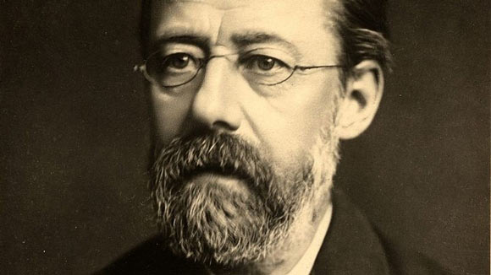
Češka
Bedřich Smetana: Velikan češke glasbe se je v zgodovino evropske glasbe zapisal predvsem s svojimi simfoničnimi pesnitvami, osmimi nacionalnimi operami in nenazadnje tudi bogatim klavirskim in komornim opusom, deloval pa je še kot dirigent, pedagog in kritik.
1. Nacionalna opera prodana nevesta
orkestrski ciklus Praški karneval
simfonična pesnitev moja domovina, 2. stavek Vltava
https://www.youtube.com/watch?v=uI8iTETiSqU

Slide 7
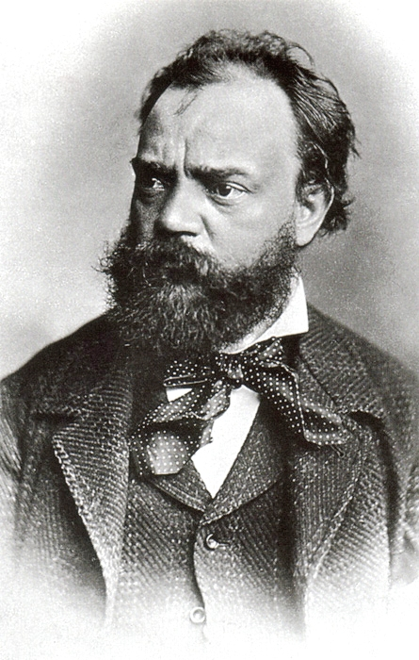
Češka
Antonin Dvořák (beri: DVORŽAK)
- češki skladatelj, violinist in dirigent,
- navdih črpal tako pri češki folklori, kot tudi pri drugih slovanskih ljudstvih: Slovakih, Srbih, Poljakih, Ukrajincih;
med bivanjem v Ameriki pa tudi pri glasbi afriških priseljencev in ameriških Indijancev.
Dvořák in Smetana sta predstavnika češke nacionalne šole. S svojo glasbo sta poskušala izražati duha in identiteto ljudstva svoje domovine.
Antonin Dvořak: Simfonija št. 9 Iz novega sveta, IV. Stavek:
https://www.youtube.com/watch?v=vHqtJH2f1Yk

